Slide 1


Πανεπιστήμιο Πειραιώς
ΕΚΕΦΕ “ΔΗΜΟΚΡΙΤΟΣ”
Δ.Π.Μ.Σ. στην Τεχνητή Νοημοσύνη
Τμήμα Ψηφιακών Συστημάτων Πανεπιστημίου Πειραιώς
Ινστιτούτο Πληροφορικής και Τηλεπικοινωνιών ΕΚΕΦΕ
«Δημόκριτος»
Ταξινόμηση δειγμάτων νερού επί τη βάσει της ποσιμότητας
Εργασία στο μάθημα “Μηχανική Μάθηση”
Νικόλαος.Π.Μακρής
Διδάσκων: Γιαννακόπουλος Θεόδωρος, Μεταδιδακτορικός Ερευνητής ΕΚΕΦΕ Δημόκριτος
Αθήνα, 2023

Slide 2
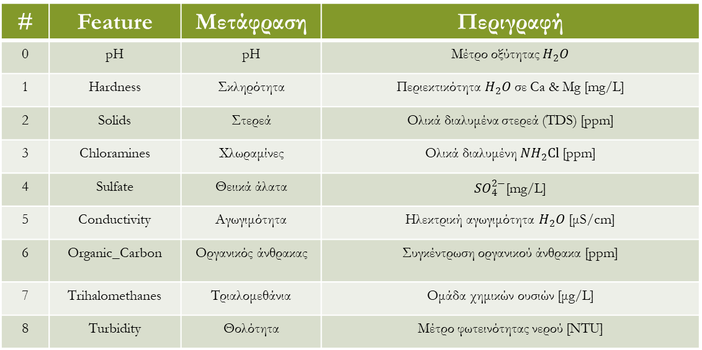
Εισαγωγικά Στοιχεία
Πρόβλημα δυαδικής ταξινόμησης (binary classification) (0-μη πόσιμο, 1-πόσιμο)
Γίνεται χρήση 9 features:
~3300 δείγματα
Περίπου 61% των δειγμάτων ανήκουν στην κλάση μη-πόσιμων δειγμάτων
# | Feature | Μετάφραση | Περιγραφή
0 | pH | pH | Μέτρο οξύτητας $H_{2}O$
1 | Hardness | Σκληρότητα | Περιεκτικότητα $H_{2}O$σε Ca & Mg [mg/L]
2 | Solids | Στερεά | Ολικά διαλυμένα στερεά (TDS) [ppm]
3 | Chloramines | Χλωραμίνες | Ολικά διαλυμένη ${NH}_{2}Cl$[ppm]
4 | Sulfate | Θειικά άλατα | ${SO}_{4}^{2−}$[mg/L]
5 | Conductivity | Αγωγιμότητα | Ηλεκτρική αγωγιμότητα $H_{2}O$[μS/cm]
6 | Organic_Carbon | Οργανικός άνθρακας | Συγκέντρωση οργανικού άνθρακα [ppm]
7 | Trihalomethanes | Τριαλομεθάνια | Ομάδα χημικών ουσιών [μg/L]
8 | Turbidity | Θολότητα | Μέτρο φωτεινότητας νερού [NTU]

Slide 3
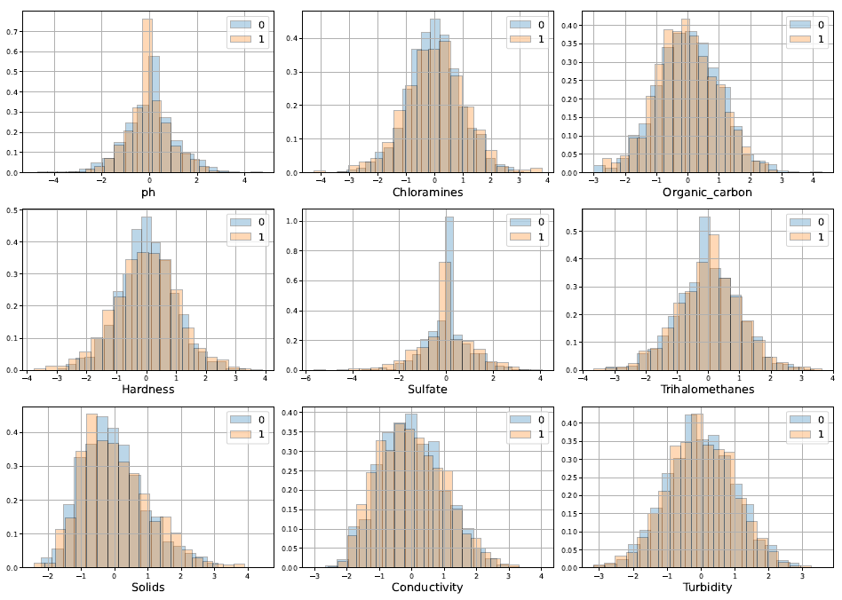
Προεπεξεργασία Δεδομένων
Συμπέρασμα από έλεγχο Ιστογράμματος Συχνοτήτων:
Οι κατανομές των μετρήσεων κάθε ιδιότητας προσεγγίζουν την κανονική κατανομή
Εμφανής η αλληλοεπικάλυψη των δεδομένων → μικρή συσχέτιση μεταβλητής με κλάση

Slide 4
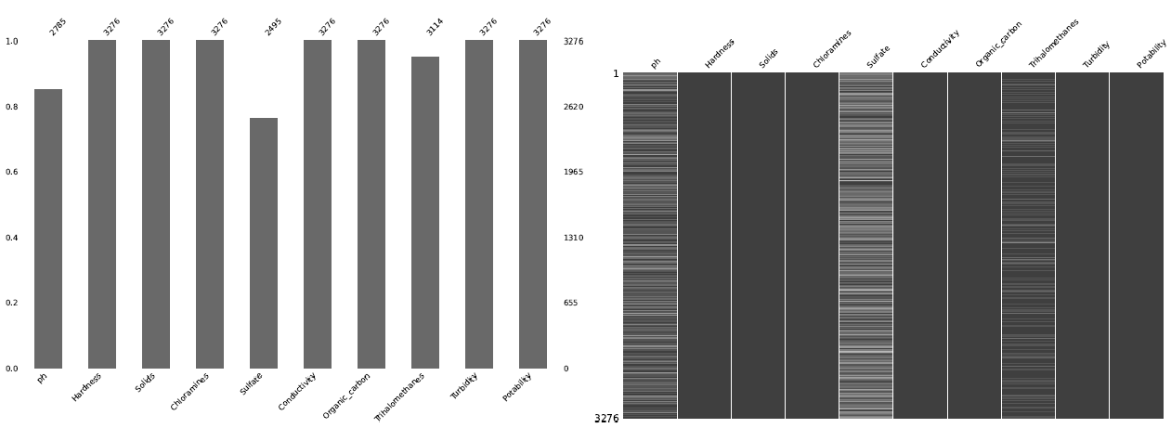
Προεπεξεργασία Δεδομένων
Διαχείριση μη διαθέσιμων τιμών:
απόδοση τιμής της διαμέσου (median) της στήλης
ή παράλειψη της συγκεκριμένης γραμμής δεδομένων

Slide 5
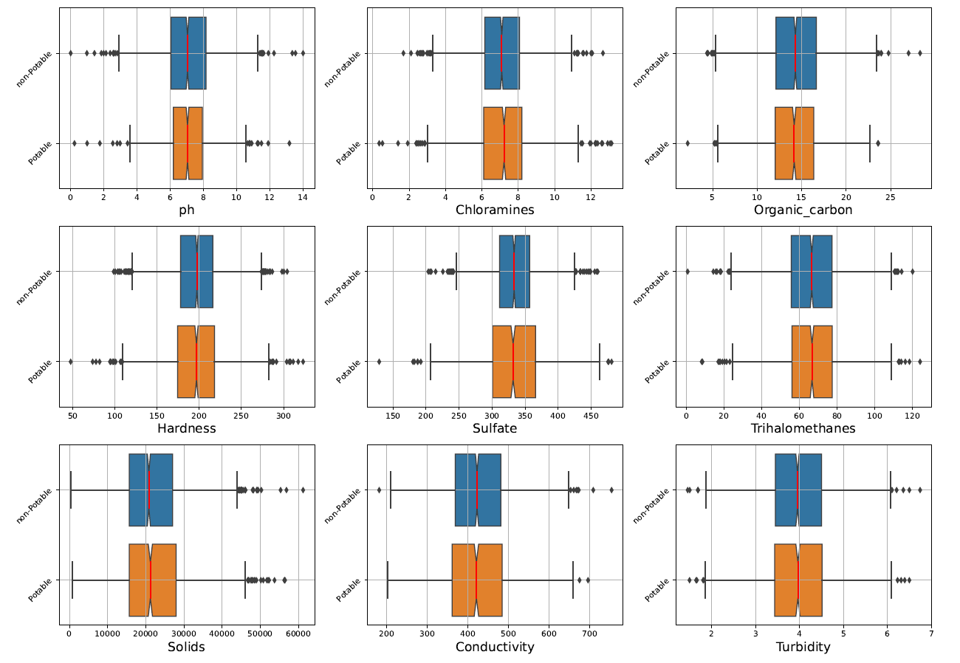
Προεπεξεργασία Δεδομένων
Εντοπισμός ακραίων τιμών: Μέθοδος IQR
Διαχείριση ακραίων τιμών: Παράλειψη τους και αντικατάσταση από τη διάμεση τιμή

Slide 6
Προεπεξεργασία Δεδομένων
Εντοπισμός ακραίων τιμών: Μέθοδος IQR
Διαχείριση ακραίων τιμών: Παράλειψη τους και αντικατάσταση από τη διάμεση τιμή

Slide 7
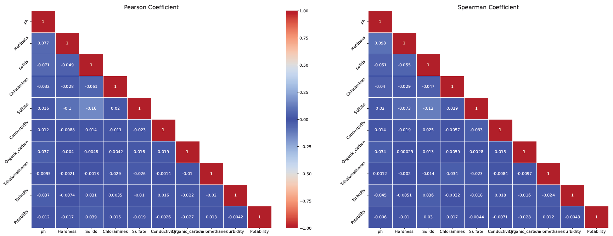
Προεπεξεργασία Δεδομένων
Συντελεστές συσχέτισης:
Εξαιρετικά μικρή συσχέτιση μεταξύ των διαφόρων μεταβλητών
Κανονικοποίηση (Standardization) των δεδομένων

Slide 8
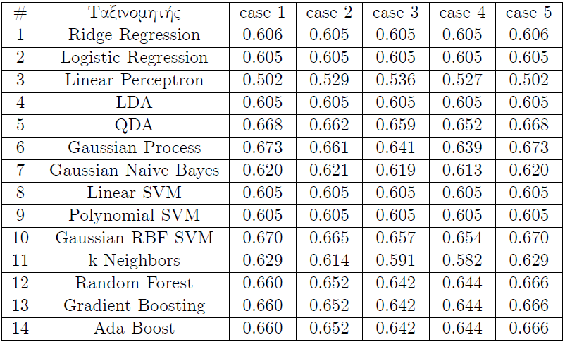
Εκπαίδευση Μοντέλων
Dataset 80% train – 20% test
Εκπαίδευση πολλών ταξινομητών → k-fold
Εύρεση των καλύτερων υπερπαραμέτρων
Κριτήριο η ακρίβεια (accuracy)
5 Σενάρια:
Χρήση όλων των δεδομένων και μη επεξεργασία ακραίων τιμών
Χρήση όλων των δεδομένων εκτός των δεδομένων Conductivity και μη επεξεργασία ακραίων τιμών
Χρήση όλων των δεδομένων εκτός των δεδομένων Solids, Turbidity και μη επεξεργασία ακραίων τιμών
Χρήση όλων των δεδομένων εκτός των δεδομένων Hardness, Sulfate, Organic_Carbon, Turbidity και μη επεξεργασία ακραίων τιμών
Χρήση όλων των δεδομένων και επεξεργασία ακραίων τιμών
Δεν υπάρχει εμφανής βελτίωση με κάποια
από τις προηγούμενες ενέργειες

Slide 9
Εκπαίδευση Μοντέλων
Dataset 80% train – 20% test
Εκπαίδευση πολλών ταξινομητών → k-fold
Εύρεση των καλύτερων υπερπαραμέτρων
Κριτήριο η ακρίβεια (accuracy)
5 Σενάρια:
Χρήση όλων των δεδομένων και μη επεξεργασία ακραίων τιμών
Χρήση όλων των δεδομένων εκτός των δεδομένων Conductivity και μη επεξεργασία ακραίων τιμών
Χρήση όλων των δεδομένων εκτός των δεδομένων Solids, Turbidity και μη επεξεργασία ακραίων τιμών
Χρήση όλων των δεδομένων εκτός των δεδομένων Hardness, Sulfate, Organic_Carbon, Turbidity και μη επεξεργασία ακραίων τιμών
Χρήση όλων των δεδομένων και επεξεργασία ακραίων τιμών
Δεν υπάρχει εμφανής βελτίωση με κάποια <70%
από τις προηγούμενες ενέργειες

Slide 10
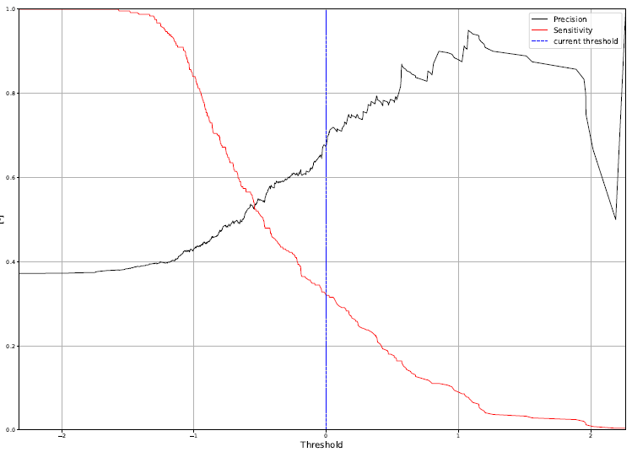
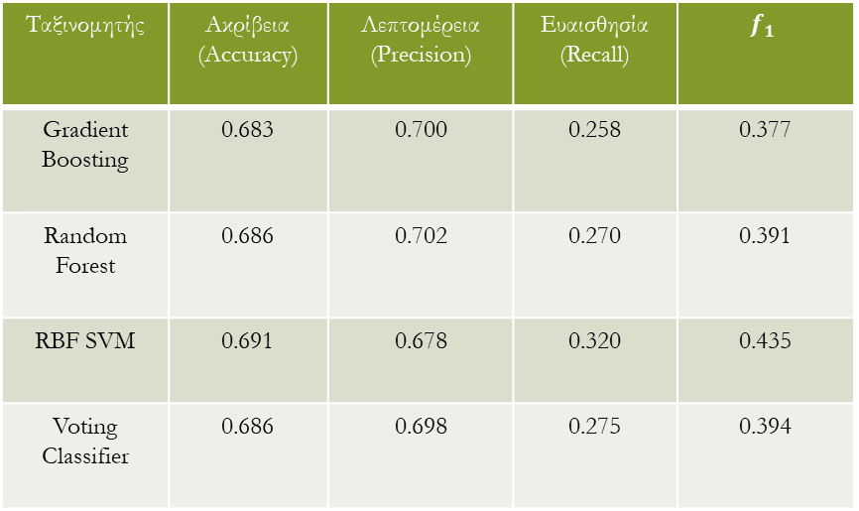
Εκπαίδευση Μοντέλων
Gaussian RBF SVM
Random Forest
Ada Boost
Gradient Boosting
fine-tuning
Ταξινομητής | Ακρίβεια (Accuracy) | Λεπτομέρεια (Precision) | Ευαισθησία (Recall) | $$f_{1}$$
Gradient Boosting | 0.683 | 0.700 | 0.258 | 0.377
Random Forest | 0.686 | 0.702 | 0.270 | 0.391
RBF SVM | 0.691 | 0.678 | 0.320 | 0.435
Voting Classifier | 0.686 | 0.698 | 0.275 | 0.394

Slide 11
Εκπαίδευση Μοντέλων Συμπεράσματα
Χαμηλή ακρίβεια γραμμικών μοντέλων
~8min εκπαίδευσης για ~3000 δείγματα
Καλύτεροι ταξινομητές: 1.Gaussian RBF SVM, 2.Random Forest, 3.Gradient Boosting
Voting Classifier → ακρίβεια 68.6% (~baseline 61%)
CV accuracy σχεδόν ταυτίζεται με test accuracy → ένδειξη καλής γενίκευσης μοντέλου

Slide 12
Σας Ευχαριστώ πολύ

